Slide 1
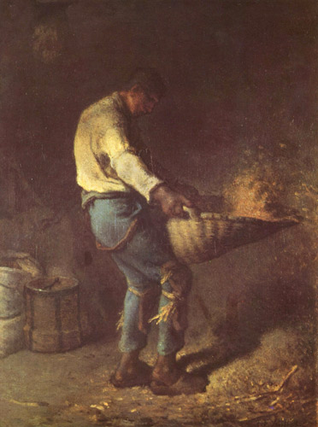
VERSLAG VAN HET ALLEDAAGSE
H.10 Bespiegeling vwo
REALISME IN DE NEGENTIENDE EEUW

Slide 2
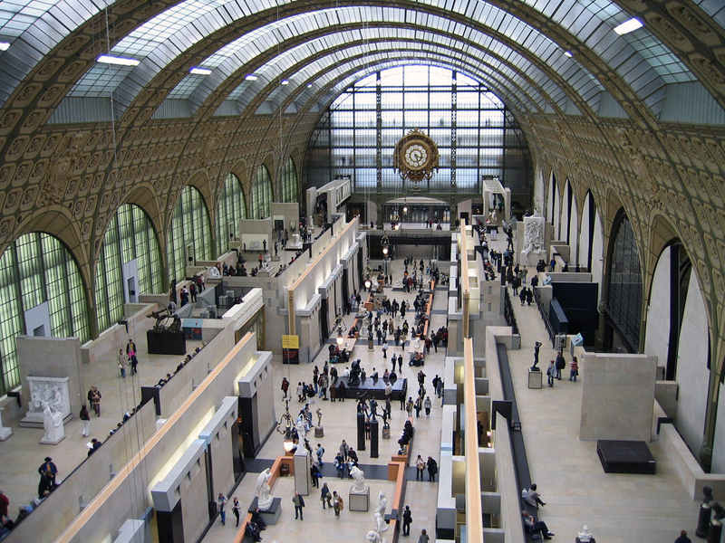
Verslag van het alledaagse
REALISME IN DE NEGENTIENDE EEUW
Industriële revolutie zorgt voor grote sociale onrust.
Nieuwe gebouwen, nieuwe materialen.
Architecten en ontwerpers nog sterk beïnvloed door de Romantiek→ mengelmoes van neo-stijlen.
Ontstaan van de scheiding tussen kunst en techniek.
Parijs wordt vanaf het midden van de 19e eeuw het middelpunt.

Slide 3
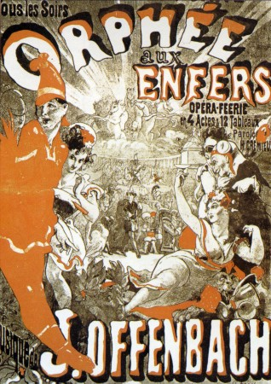
La vie Parisienne:
Parijs is het middelpunt van de moderne beschaving.1855 wereldtentoonstelling.
Jacques Offenbach:
cellist in de Opéra-Comique.
Componist van opérettes
Hij drijft de spot met de Romantiek, burgerlijke hypocrisie en militarisme.
Zo is ‘Orpheus in de onderwereld’ een aanklacht tegen Napoleon III, ‘La Marseillaise’. Alles eindigt in de zwierige cancan. De cancan komst oorspronkelijk uit Algiers en wordt dé modedans van de Parijzenaars
Fragment

Slide 4
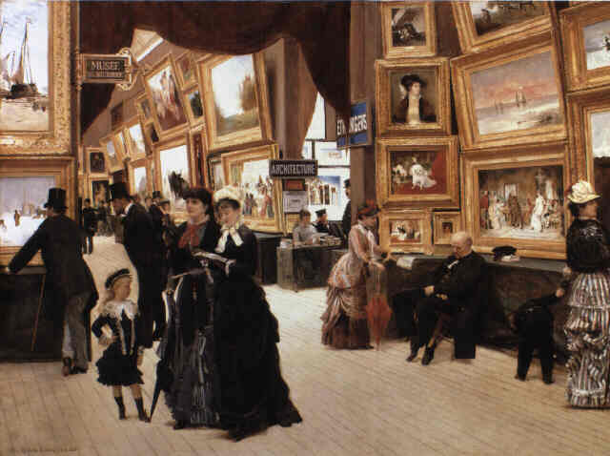
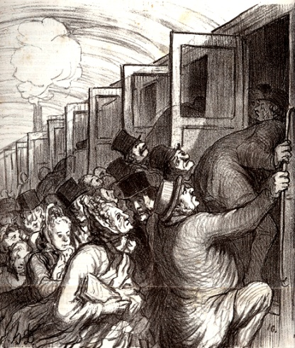
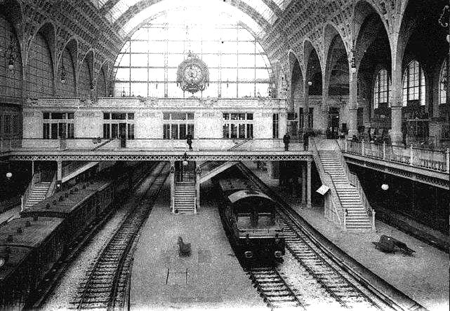
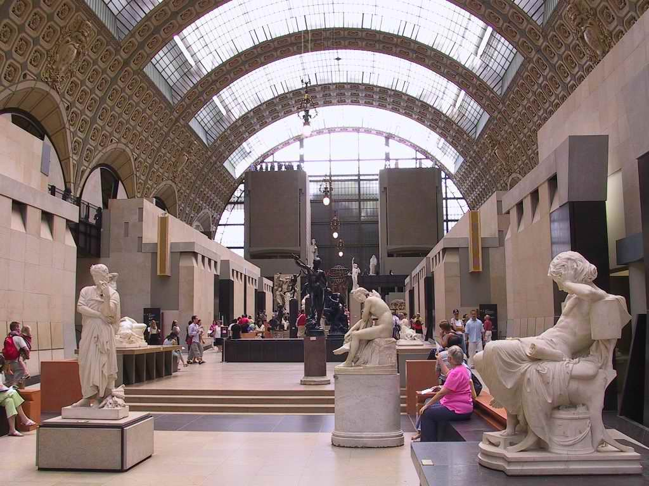
Verslag van het alledaagse
REALISME IN DE NEGENTIENDE EEUW
De officiële salon:
De Salon was een door de Franse staat georganiseerde kunsttentoonstelling.
Académie des Beaux-Arts
Discussies!
Edouard Dantan, Un Coin du Salon, 1880
Daumier:
Les trains
de plaisir
Gare d’Orsay Parijs

Slide 5
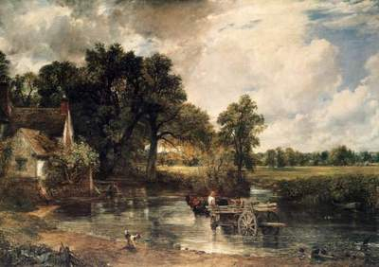
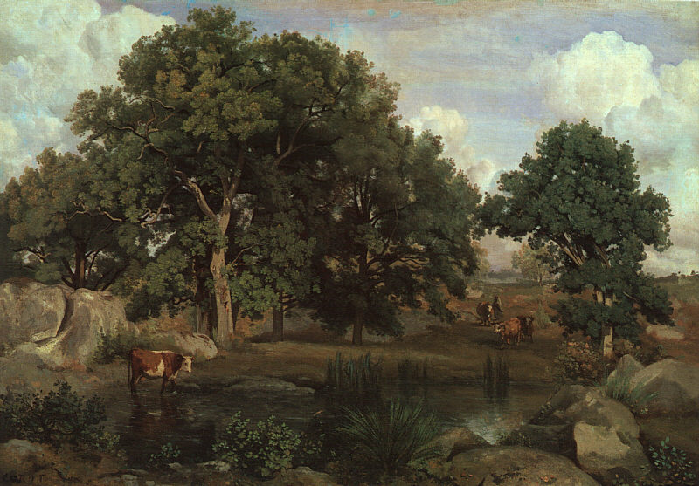
Geen schoonheid maar werkelijkheid
School van Barbizon:
1830 een nieuwe belangstelling voor het landschap (zonder verhaal).
Ze schilderen als eerste ‘plein-air’, mogelijk door de uitvinding van de (verf)tube.
voorbeeld is John Constable, die regels verachtte en steeds zocht naar het ‘waarneembare’.
Hollandse landschapsschilders van de 17e eeuw
John Constable: ‘De hooiwagen’, 1821
Corot: bosgezicht (1846)

Slide 6
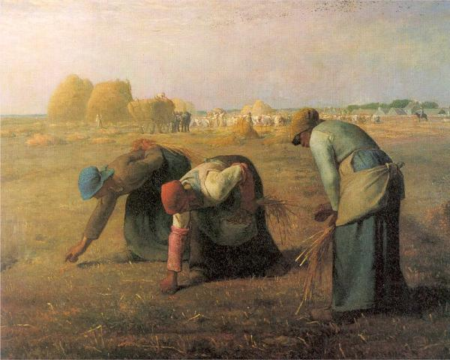
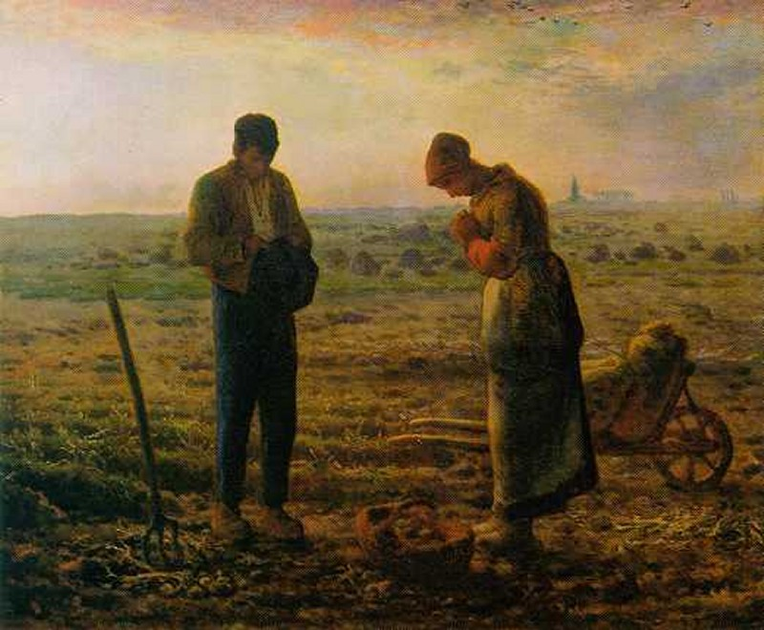
Geen schoonheid maar werkelijkheid
Salon van het realisme:
‘Barbizonner’ Jean Francois Millet (1814-1875)
Realisme, zo noemt de kunstenaar Gustave Courbet als eerste deze nieuwe richting in de kunst.
Hij opent zijn eigen salon: ‘Le Realisme, G.Courbet’ met o.a. het werk
‘Het atelier’.
Millet doet geen enkele poging om het mooier te laten lijken dan het is.
Man aan het werk’
Millet: de arenleesters (1857)
Angelus

Slide 7
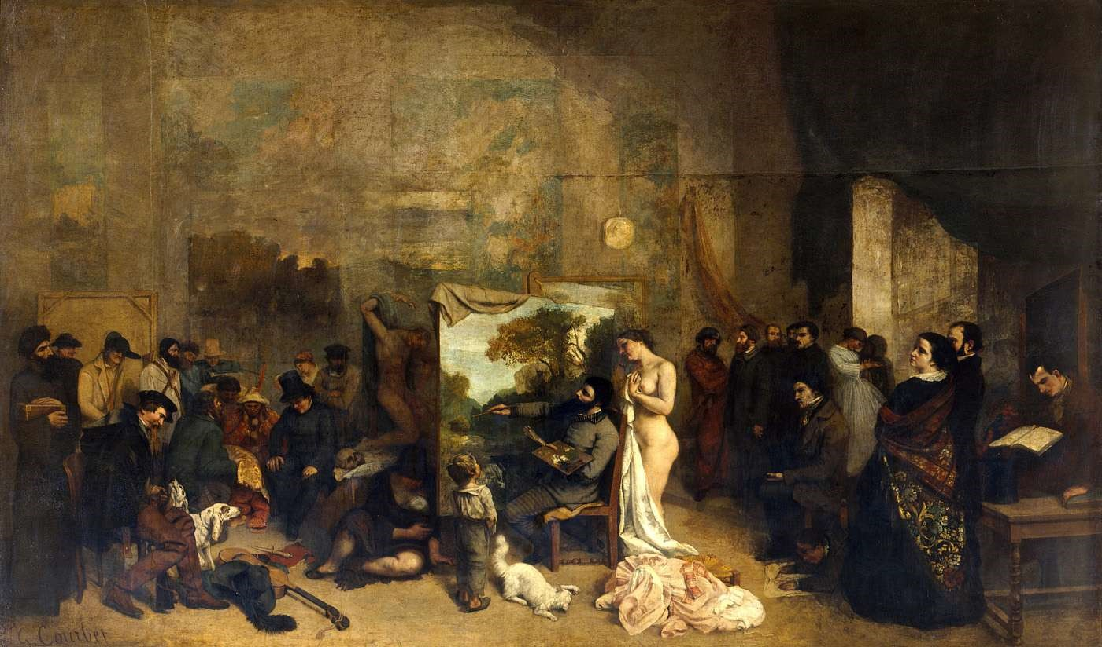
Gustave Courbet
(1819-1877)
‘Het atelier: Een realistische allegorie die zeven jaar van mijn leven als schilder samenvat’, 1855

Slide 8
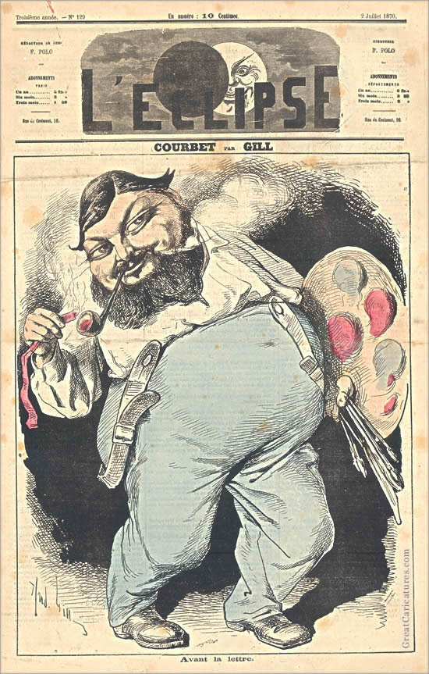
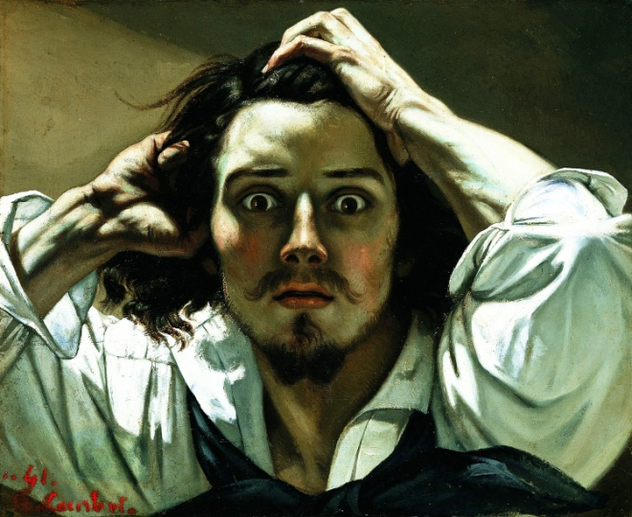
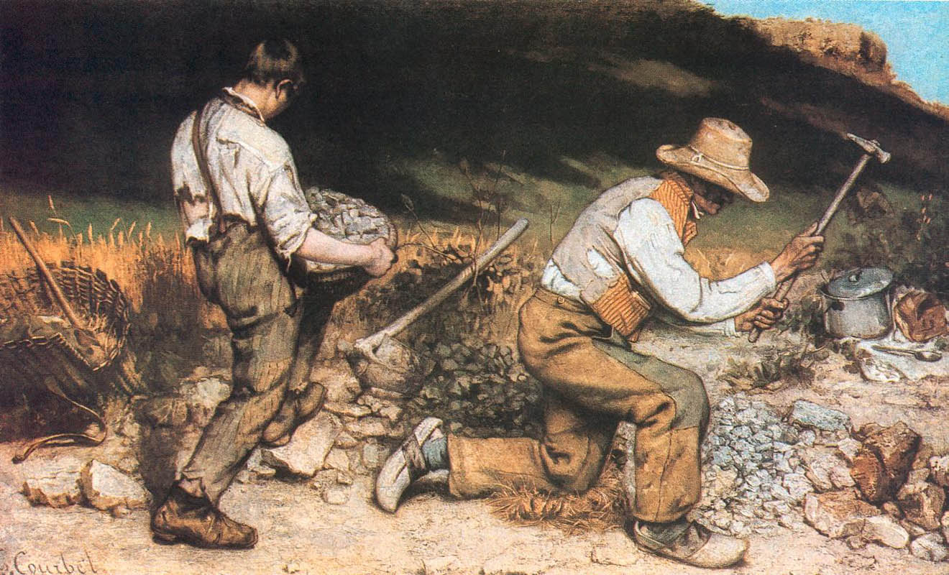
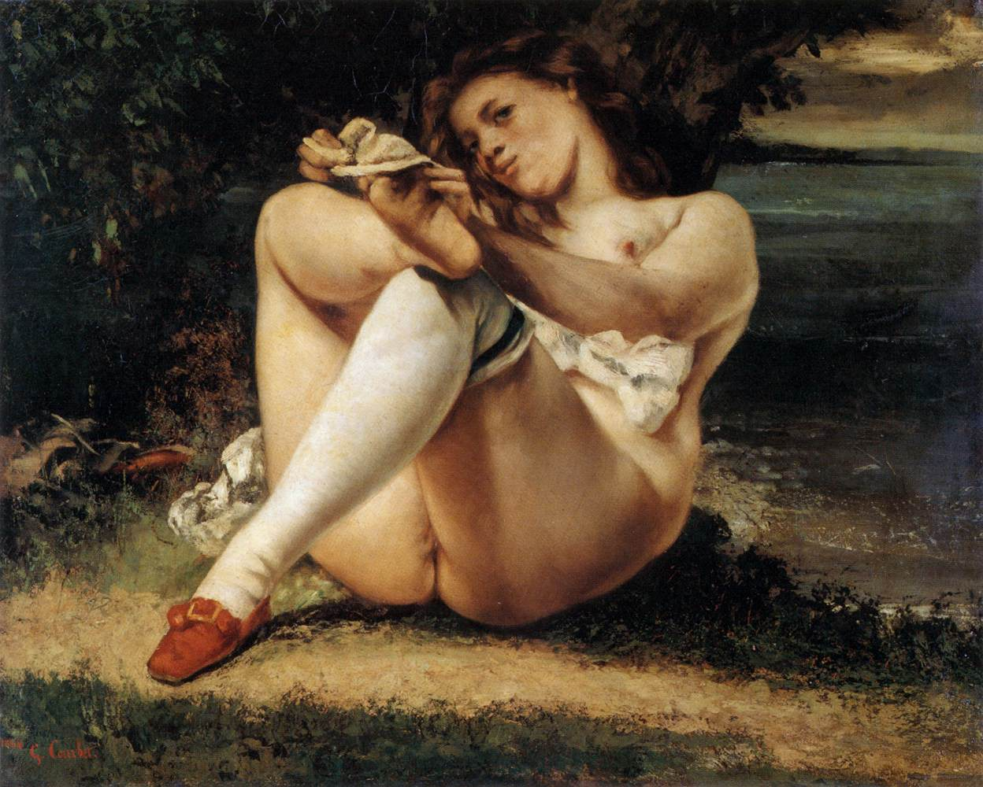
Gustave Courbet
(1819-1877)
Zelfportret ( als radeloze man)
Spotprent over Courbet
De ontmoeting
Vrouw met witte kousen
De steenkloppers

Slide 9
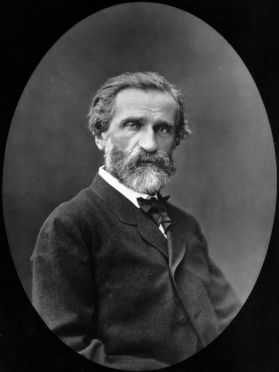
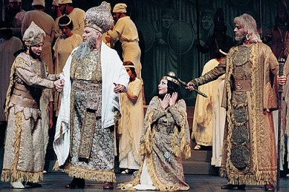
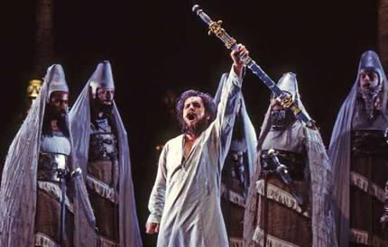
Geen schoonheid maar werkelijkheid
Viva Verdi:
verisme(een reactie op het belcanto, dat alleen gericht is op het fraaie stemgeluid waarbij de inhoud er niet toe doet)
Een zangwijze die het woord, en dus de inhoud meer tot zijn recht laat komen. Onderwerpen: voor de hand liggende gebeurtenissen uit het dagelijkse leven.
Guiseppe Verdi ( 1813-1901) zet in zijn opera’s mensen van vlees en bloed neer. Verdi vindt – als nationalist- dat ieder volk zijn eigen muziek moet koesteren. Zijn opera ‘Nabucco’ – waarin de overheersing van Italië door Oostenrijk wordt neergezet- wordt door het publiek, die zichzelf herkennen in de gevangen Hebreeërs, enthousiast onthaald. Zij zien hem als een revolutionaire verzetsheld.
CD2-12
Guiseppe Verdi
Fragment

Slide 10
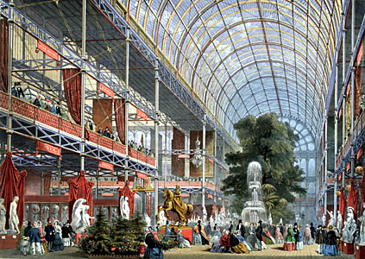
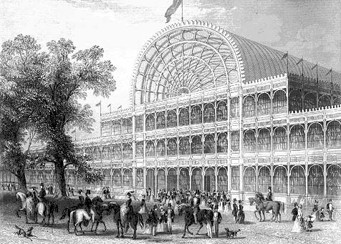
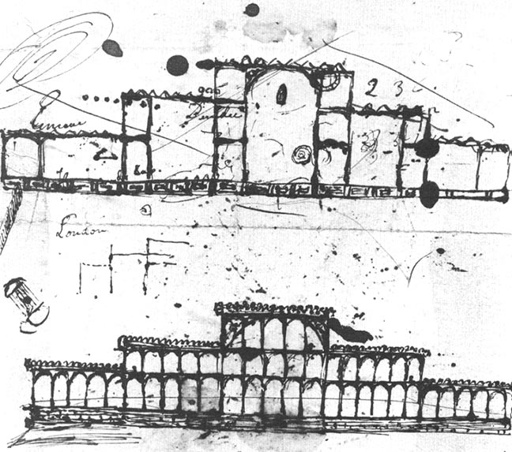
De Wereld dichtbij
Wereldtentoonstelling:
‘Een bezoek aan de wereldtentoonstelling bespaart je een wereldreis’.
In 1851 eerste wereldtentoonstelling in Londen.
Het industriële product, veelal gietijzeren prullen in gotische stijl. Daarnaast ook voorwerpen uit niet-westerse culturen ( inclusief alle vooroordelen!!)
Joseph Paxton (kassenbouwer van beroep): Crystal Palace, (prefab)

Slide 11
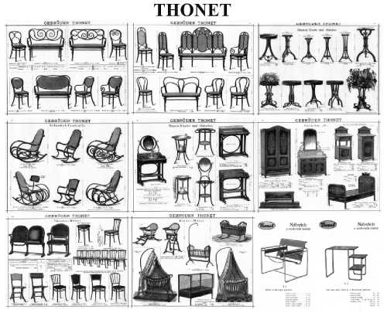
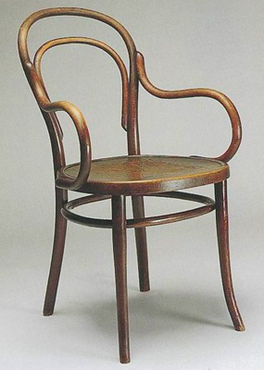
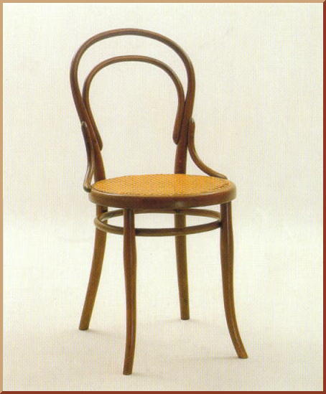
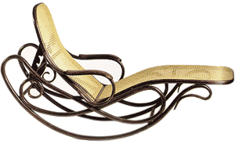
De Wereld dichtbij
Stoel no.14 (Thonet):
Een uitzondering op alle wanproducten
Eenvoudig, goedkoop producten.
Gepatenteerde techniek, door stoom gebogen beukenhout.
Industriële ontwerpen.
Massaproduct.
Stoel no.14

Slide 12
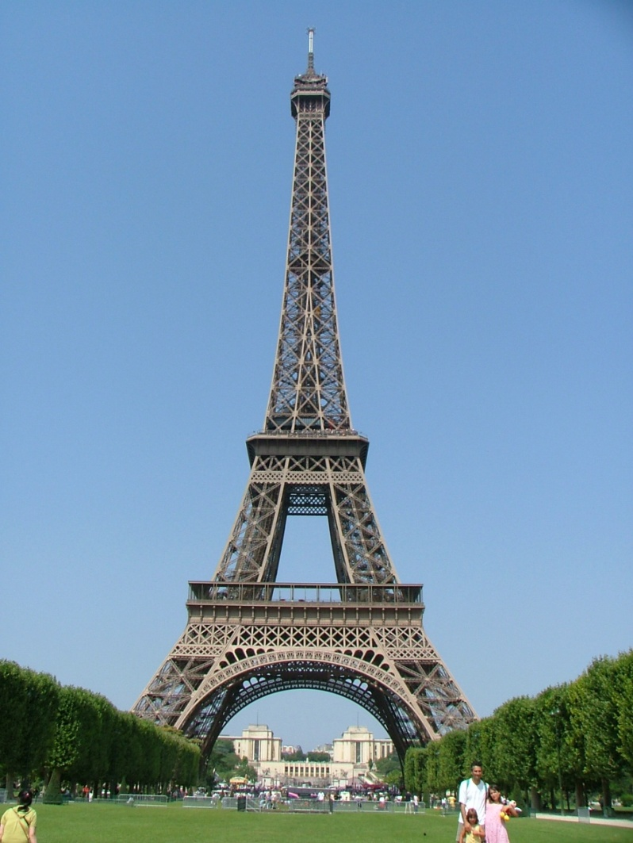
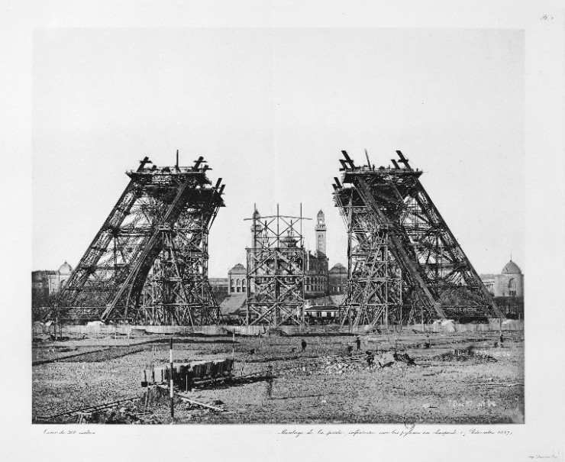
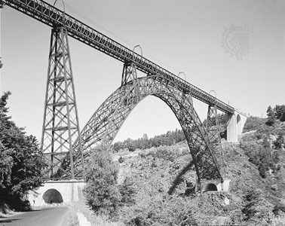
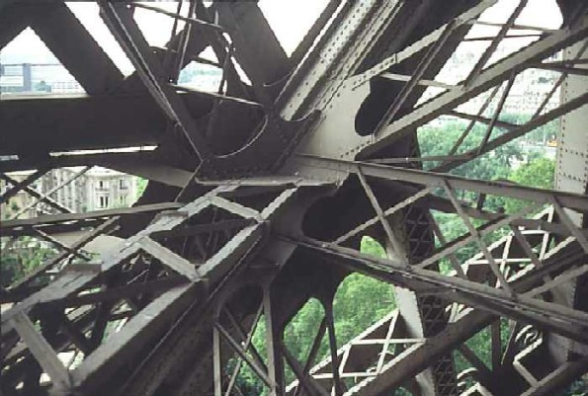
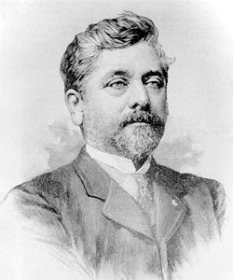
De Wereld dichtbij
De Eiffeltoren:
Wereldtentoonstelling in 1889 te Parijs.
architectuur, techniek (elektrisch licht), telefoon) en niet-westerse culturen waarbij mensen uit koloniale landen als levende attracties worden tentoongesteld.
Gustave Eiffel
de mogelijkheden van staalconstructies tonen: de Eiffeltoren. publiekstrekker van 300 mtr. hoog.
veel kritiek
In 1909 is er geen geld voor de afbraak!
Op voorwaarde dat de toren na twintig jaar zal worden
afgebroken, mag Eiffel zijn gang gaan.
Viaduct de Garabit 1885
Gustave Eiffel

Slide 13
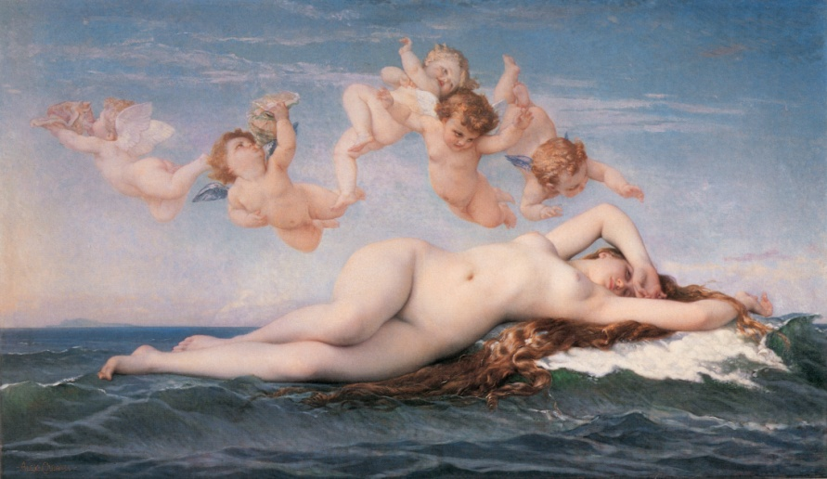
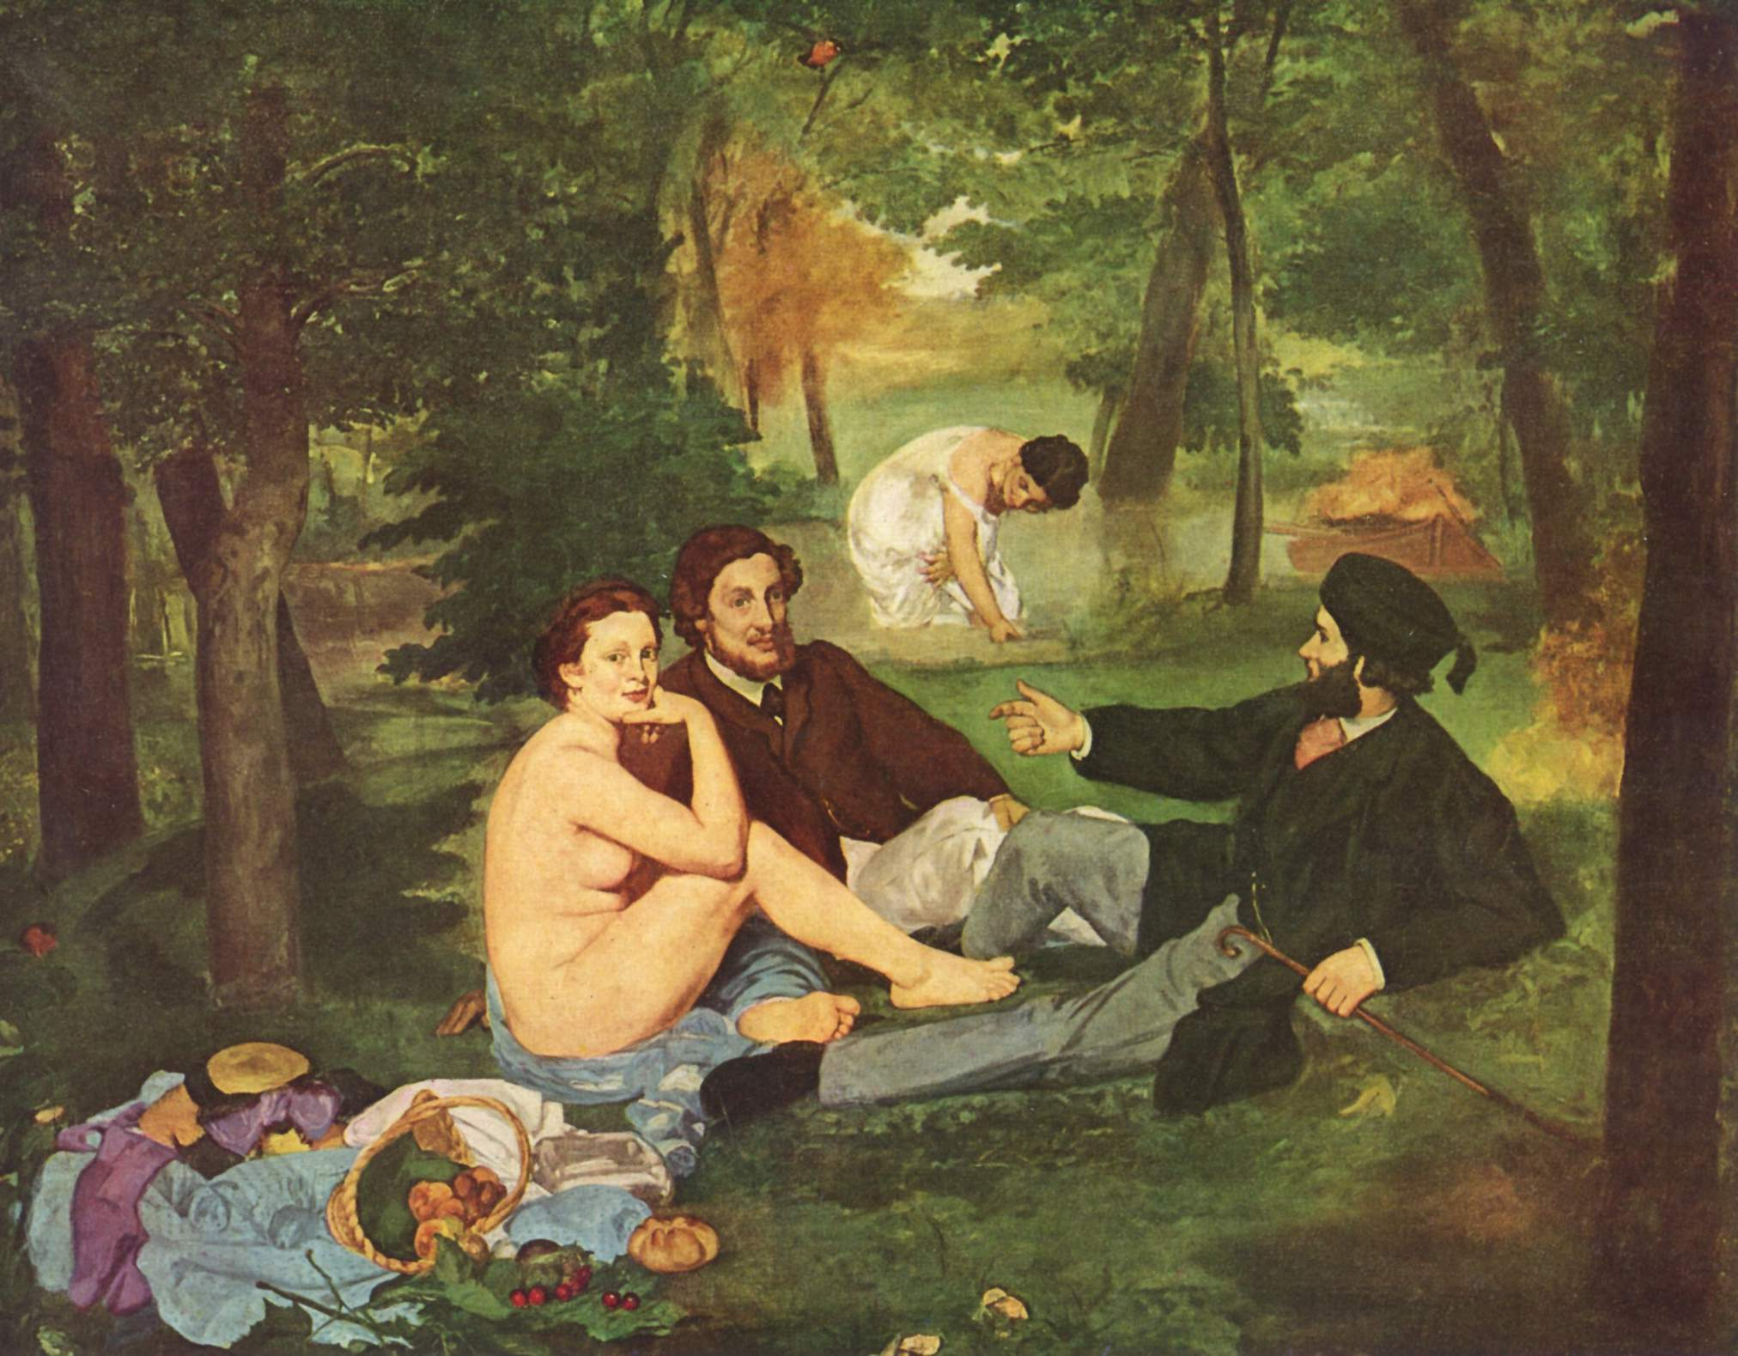
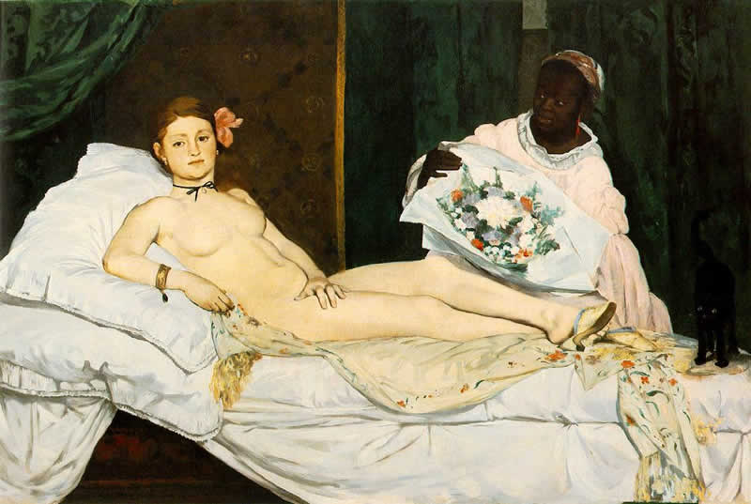
Impressionisme: Manet
(1832-1883)
Salon des Refusés:
1863 3000 / 5000 afgekeurd.
Napoleon III
Palais de L’industrie: de salon des Refusés zodat het publiek zelf kan oordelen.
Eduard Manet ‘Le dejeuner sur l’herbe’
Realisme, seksulele lading, schetsmatig etc.
Cabanel: ‘De geboorte van Venus’
Dit soort werk viel wel in de smaak bij de jury. Het was het grote succes van de officiële Salon in 1863. Napoleon III koopt het schilderij. Cabanel wordt officier in het Légion d’Honneur, de hoogst denkbare eer in die tijd.
Manet: Olympia.

Slide 14
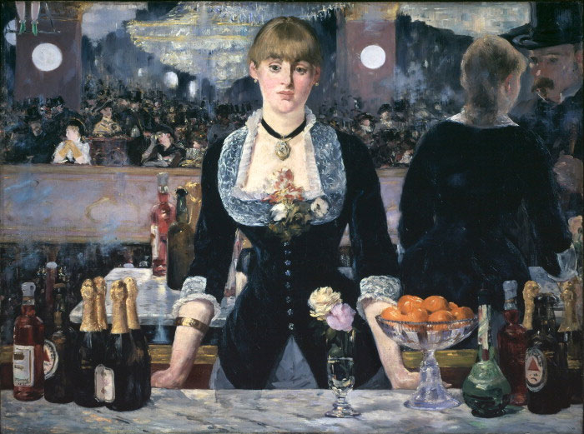
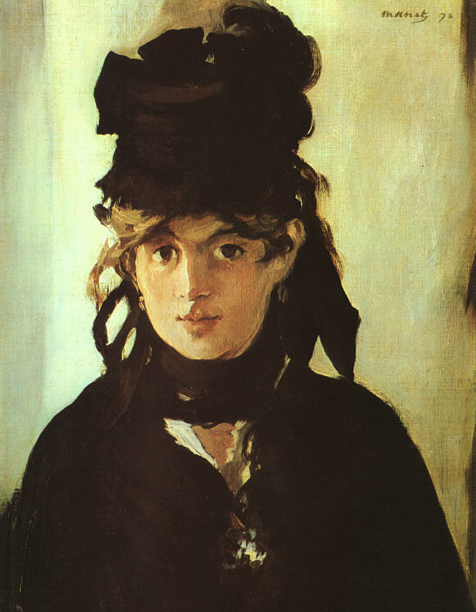
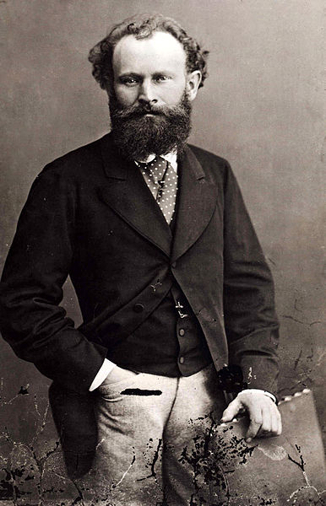
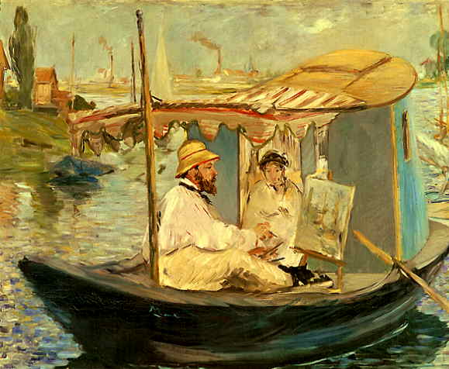
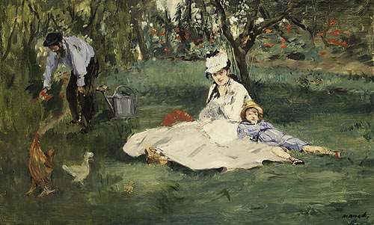
Edouard Manet
(1832-1883)
Portret van Merthe Morisot
Bar van de Follies Bergère
Het drijvend atelier

Slide 15
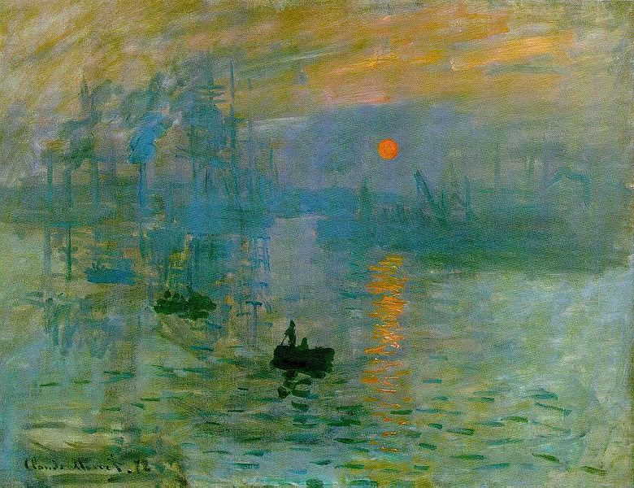
Impressionisme: Monet
(1840-1926)
‘Impressie, zonsopgang’ ( 1872)
Objectief kijken
‘L’impression soleil levant’

Slide 16
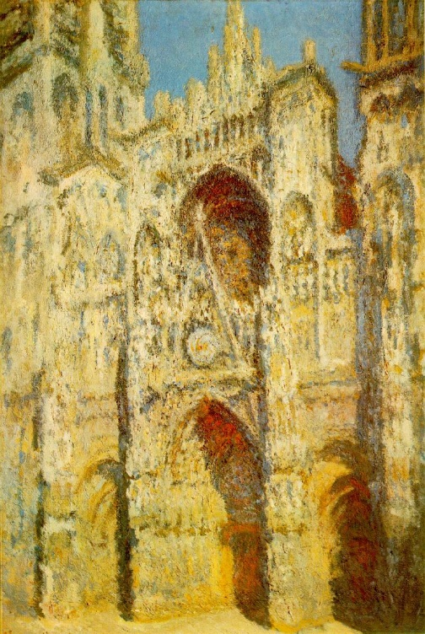
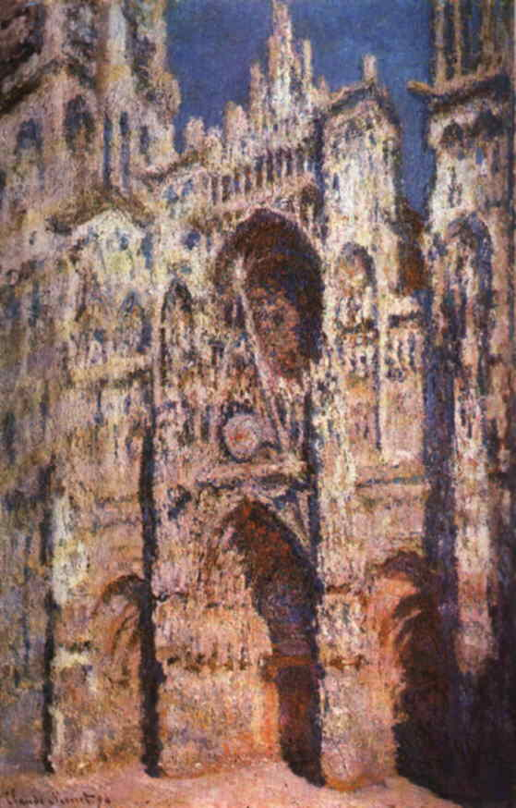
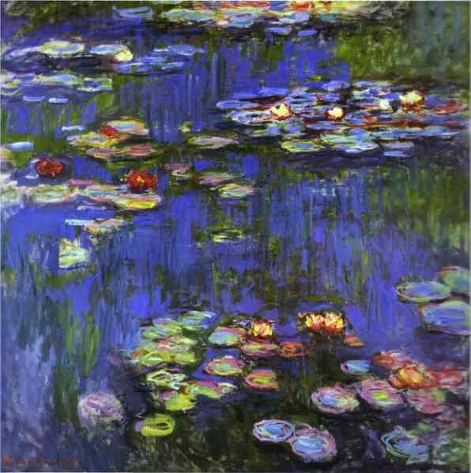
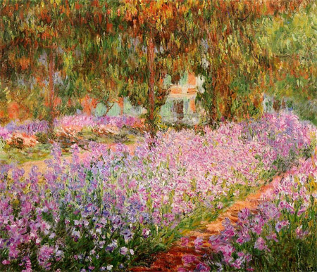
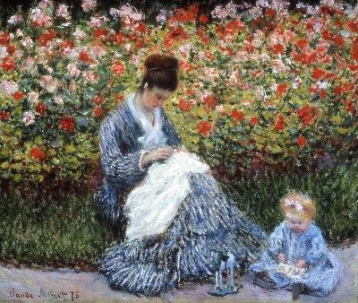
Claude Monet
(1840-1926)
Kathedraal Rouen
De enige eis die Monet stelt, is dat kleur en licht schitteren.
Mevr.Monet en kind

Slide 17
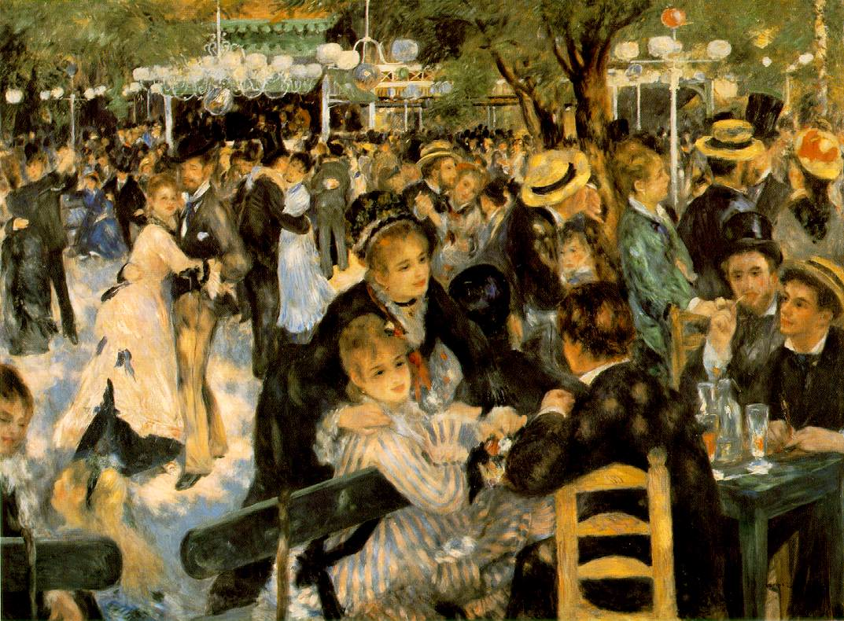
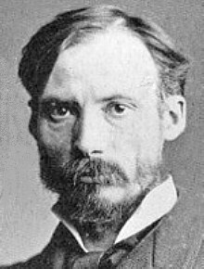
Impressionisme: Renoir
(1841-1919)
Ieder tafereel kan onderwerp zijn.
Het observeren van licht en kleur.
Afstand nemen
Alle zichtbare zaken gelijk.
Waarom werden de impressionisten in hun eigen tijd zo bekritiseerd en worden ze nu zo gewaardeerd?
Het bal bij ‘
Moulin de la Galette’
(1876)
Auguste Renoir

Slide 18
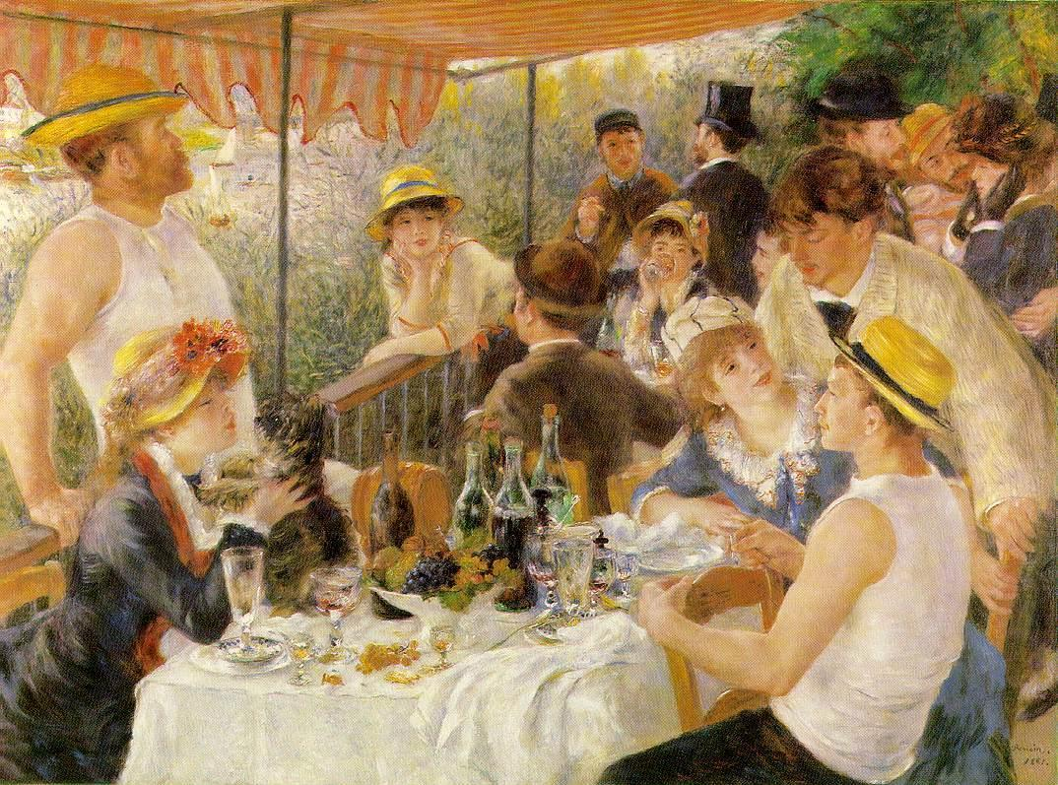
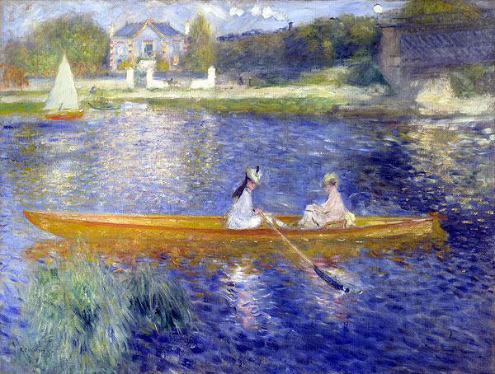
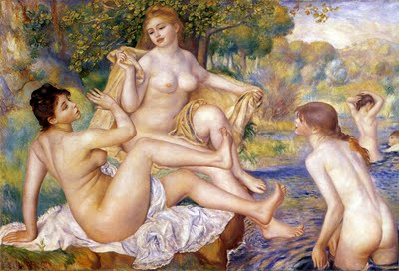


Auguste Renoir
(1841-1919)
Het bootje
Baadsters
Party
Model-in-zonlichtstudie
Spelende Claude Renoir

Slide 19



Nieuwe bronnen: fotografie
Rond 1850 ontwikkeld de fotografie zich tot een ware industrie.
Concurrentie of inspiratiebron?
De foto ‘ontmaskert’ zo de traditionele schilderkunst die zo ‘bedacht’ is en weinig te maken heeft met het echte kijken. Waarom?
De eerste foto werd in 1826 gemaakt door de Fransman Nièpce.
Een plaat die was bedekt met bitumen een soort lichtgevoelig asfalt.
8 uur
837
Daguerreotype
De eerste studio opende in 1853.

Slide 20




Edward Muybridge
(1830-1904)
Seriefotografie
Fragment

Slide 21




Nieuwe bronnen: Japan
Japanse kleurenhoutsnede
een inspiratiebron voor de impressionisten
afwijkende composities en afsnijdingen, contourlijnen en kleuren.
De prenten werden op goedkoop papier gedrukt en dienden vaak als vul- en verpakkingsmateriaal voor de Japanse exportproducten. Door de presentatie op de Parijse wereldtentoonstelling werden ze erg populair.
‘Tot de komst van de Japanse prenten hebben de schilders altijd gelogen’. Theodore Duret
Kitagawa Utamaro

Slide 22

Mary Cassat Pittsburgh 1844 – Parijs 1926
‘Un peintre des enfants et des mères’
Deelname van vrouwen aan wereldtentoonstellingen steeg van 3,5% van de tentoongestelde kunst in de tweede helft van de negentiende eeuw tot 25% in 1900

Slide 23


Het jonge meisje wat haar, haar doet,
1889
Kitagawa Utamaro, Japanse prent

Slide 24




Nieuwe bronnen: Edgar Degas
(1834-1917)
In het werk van Degas zijn duidelijk de invloeden van de fotografie en Japanse prenten te zien.
Impressionistische muziek
Claude Debussy ( 1862-1918)
Ook zijn werk werd door de muziekafdeling van de Académie bekritiseerd.
Geinspireerd door een bezoek aan de wereldtentoonstelling.
Zijn stukken bestaan uit stemmingen die even vluchtig komen en gaan. Vermenging van verschillende timbres van muziekinstrumenten zijn bepalend voor de ‘klankkleur’.
‘Prélude à l’après-midi d’un faune’

Slide 25



Na het impressionisme: Cézanne
(1839-1906)
Paul Cézanne schildert weliswaar ‘naar de natuur’, maar wil zich niet vastleggen op wat er toevallig te zien is.
Wat we weten beïnvloed ons kijken en om complexe structuren te doorgronden moet je op zoek naar de ‘orde’ in de dingen.
“Schilderen betekent niet alleen kopiëren, het moet een harmonie tot stand brengen tussen talloze betrekkingen.”
De kaartspelers
La Montagne Sainte-Victoire

Slide 26



Na het impressionisme: Seurat
(1859-1891)
Georges Seurat
Hij onderzoekt ‘wetenschappelijk’ de waarneming van kleur
Het pointillisme, waarbij de optische kleurmenging centraal staat.
Verstilde beelden i.t.t. de dynamische werken van Monet en Degas.
Een zondagmiddag op het eiland van de Grande Jatte, 1886
Detail ‘Parade’

Slide 27





Na het impressionisme: van Gogh
(1853-1890)
Vincent van Gogh
Van realist naar expressionist.
Typische nerveuze schilderstijl, die het midden houdt tussen tekenen en schilderen, geeft zijn werk een sterk persoonlijk karakter.
Hij schildert vanuit de waarneming, maar geeft het een persoonlijke betekenis.
‘Het fluisteren van de olijfgaard heeft iets heel innigs,
iets van heel oude tijden’. Vincent van Gogh
Vincent 18 jr.
arenleester
Nuenen

Slide 28



Vincent van Gogh
(1853-1890)
Zonnebloemen
Korenveld met kraaien

Slide 29





Toulouse-Lautrec
(1864-1901)
Henri de Toulouse-Lautrec was een dwerg (als kind een ongeluk gehad) met een geniale
begaafdheid, die een liederlijk leven leidde in de nachtkroegen van Parijs en aan alcoholisme
is gestorven. Hij laat geen impressionistische ‘tranche-de-vie’ zien, maar ontleedt hij de
karakters van de bezoekers en personeel (en van hemzelf) met meedogenloze scherpte.
Het bordeel
In de Follies Bergères
Poster Jane Avril
Kousen

Slide 30






Symbolisme: Rodin
(1849-1917)
Auguste Rodin
Klassieke beelden + Michelangelo als inspiratiebron.
Waarom kun je hem tot de impressionisten rekenen?
Een van zijn bekendste beelden ‘de denker’ symboliseert de mens die het noodlot van de schepping overdenkt.
Rodin
Balzac
De kus
De denker

Slide 31



Symbolisme: Gauguin
(1848-1903)
Paul Gauguin
Werkte kort met van Gogh samen, maar verlaat Europa en vertrekt naar Tahiti:
‘om daar een leven te leiden van extase, kalmte en rust’.
Moederschap
De kerkdienst
Het symbolisme is een verzamelnaam
voor een tendens aan het eind van de
19e eeuw om fantasie en gevoelens te
verbeelden.

Slide 32



Jugendstil: Alphonse Mucha
Winter
(1860-1939)
Job-poster
winter
Dance
Rond 1890 doorbraak van de Jugendstil.
Decoraties die integratie van moderne materialen zoals gietijzer, staal en glas mogelijk maken.
Het is een totaalstijl: architectuur, design, mode en typografie. Vloeiende lijn ontleend aan de natuur. Grillige en asymmetrische patronen. Een eigentijdse luxe stijl voor de gegoede burgerij.

Slide 33





Art Nouveau:Hector Guimard
(1867-1942)
Metamorfose van de natuur in architectuur.
Metro-ingangen Parijs

Slide 34



Muze van de Art Nouveau
Loïe Fuller, la danse serpentine
Film fragment
Henri Sauvage, ontwerp voor het Loïe Fuller theater
Wereldtentoonstelling 1900

Slide 35





Naturalisme
De juiste weergave van de werkelijkheid
Natuurproduct uit Noorwegen:
Nationalisme
Edvard Grieg (componist), nationale stijl
Volksmuziek wordt verheerlijkt als spontane expressie van de nationale ziel.
Henrik Ibsen schrijft Peer Gynt (1867).
Een arme fantast, een dromer.
Het is een realistisch maatschappij-kritisch stuk.
Peer Gynt. De realistische drama’s van Ibsen trekken een groot publiek. Het stuk wordt nog steeds opgevoerd, ook als dansstuk.
Adolphe Appia:
decor-ontwerpen.
Samen met Gordon Graig brengt Appia een revolutie teweeg in het decorontwerp in Europa en Amerika, gedeeltelijk onder invloed van het oosterse theater.

Slide 36





Naturalisme
De juiste weergave van de werkelijkheid
Drama realisme → naturalisme.
Herman Heijermans
‘uit het leven gegrepen’ maar kent ook socialistische, en symbolische tendensen.
‘Op hoop van zegen’ is een drama over het harde vissersleven tot in detail weergegeven.
Acteurs, echte mensen
Decors zijn omgeving.
Belichting
Gordon Craig bedenkt een decorsysteem dat zich juist kenmerkt door eenvoud: schermen en wisselende belichting.
Fragment 1
Tot in de kleinste details probeert Heijermans in zijn drama over het vissersleven de juiste weergave van de werkelijkheid te geven.

Slide 37




SAMENVATTING
* Door industriële revolutie grote sociale veranderingen.
* Verstedelijking ,spoorwegnet: viaducten en stations. Nieuwe materialen : gietijzer en staal.
* Ontstaan van scheiding tussen kunst en techniek.
* Wereldtentoonstellingen richten zich op industriële producten: Thonet.
* Kennismaking met niet-westerse culturen.
* Operette erg populair.
* De Salon in Parijs belangrijk voor kunstenaars.
* In Frankrijk steeds conflict tussen officiële kunst en vernieuwers: alternatieve salons.
* School van Barbizon leidt het Realisme in, in opera het verisme genoemd.
* Jonge kunstenaars- spotnaam: ‘impressionisten’ tonen hun werk in de Salon des Refusés.
* Voor de impressionisten is licht belangrijker dan het onderwerp.
* Fotografie en Japanse prenten zijn hun belangrijkste inspiratiebronnen.
* In het werk van Debussy overeenkomsten met de impressionisten: stemmingen komen en gaan.
* Cézanne zoekt naar de ordening van alles.
* Het kleuronderzoek van Seurat leidt tot het pointillisme.
*Waarneming maakt plaats voor symboliek: Gauguin.
* In 19e eeuw komt het nationalisme ook in de kunsten tot uitdrukking:
componisten ontwikkelen hun eigen nationale stijlen.
* Realistische drama’s van Ibsen → naturalisme.
* Eenvoudige decors en toepassing van elektrisch licht steeds belangrijker.

